Slide 1
統計，讓數字說話！
Statistics
concepts and controversies
Chapter 2
實驗
2009/08/20

Slide 2
實驗可對因果關係提供好的證據。
為什麼要做實驗呢？
這樣我們才可以確實針對我們感興趣的處理，
研究效果如何。

Slide 3
觀測研究與實驗
觀測研究（observational study ）：
觀察一些個體，並度量我們感興趣的變數，但並不試圖影響回應。抽樣調查是一種重要的觀測研究。觀測研究之目的是描述一個團體或一種狀況。
實驗：
刻意地將一些個體做某種「處理」（treatment），以觀察他們的反應。實驗之目的，是要研究是否該處理會使回應有改變。

Slide 4
為什麼要實驗？
實驗所提供的訊息比抽樣調查多。
實驗可將個體做某種「處理」，以觀察他們的反應 。
實驗是要研究是否該「處理」會使回應有改變 。
實驗優於觀測研究，可對因果關係提供好的證據。

Slide 5
Ex.阿斯匹靈和心臟病發作的關係
按時服用阿斯匹靈是不是能防止心臟病發作？
實驗：醫師健康研究。
實驗個體：共有兩萬兩千位男性醫師。
實驗方法：隨機抽取一半人數，每隔一天服用一顆阿斯匹靈；另一半醫師服用安慰劑（不含有效成分）。
實驗結果：安慰劑組中有239人心臟病發作；而阿斯匹靈組只有139人。
實驗差異：實驗結果差距已證明，阿斯匹靈可以減少心臟病發作。

Slide 6
Ex.修習外國語與增進英文能力關係
在美國，於中學修習外國語是否會增加學生的英文能力？
實驗個體：高三學生曾經修習外國語 vs. 不曾經修習外國語者
實驗方法：比較兩組學生的英文閱讀及文法的標準測驗。
實驗結果：修過外國語的學生之平均成績大於未修過的學生。
實驗差異：觀測究並沒有提供證據，證明修習另一種語言會增進英文能力。

Slide 7
實驗用語言
個體：
實驗加諸於其上的物體。當個體為人的時侯，我們稱其為受試對象。
變數：
個體某一被量的特質。
反應變數（response variable）：
我們想研究其變化的變數，反應變數是一個「結果」。

Slide 8
實驗用語言 (Cont.)
解釋變數（explanatory variable）：
可以解釋或造成反應變數變化的變數。
處理：
任何加諸於個體的特定實驗條件。若一個實驗當中有數個解釋變數，則處理是指每個變數都設定一個特定值後的組合。

Slide 9
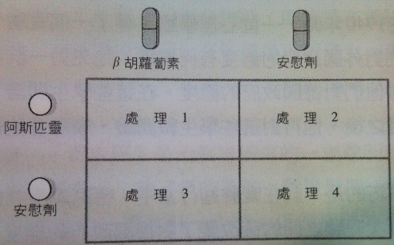
Ex.醫師健康研究
醫師健康研究中考慮了兩種藥的效果：阿斯匹靈及β胡蘿蔔素，欲研究其效應。
實驗個體：受試者分別進行四種不同的處理。
實驗方法：觀察心臟病發作、數種癌症及一些其他相關的醫學結果。
實驗目的：研究服用阿斯匹靈的效果及服用β胡蘿蔔素的效果外，及研究交互作用。

Slide 10
交絡
交絡（confounding）
潛在變數（lurking variable）：是對研究中其他變數間的關係有重要影響、卻沒有被列入研究範圍的變數。
當兩個變數對反應變數的影響混在一起、無法區分時，我們稱這兩個變數是交絡。交絡的變釋可以是解釋變數，也可為潛在變數。

Slide 11
Ex. 胃冷凍
Ex. 胃冷凍是治療胃潰瘍的一種療法。病人先吞下一個連接著管子、放了氣的氣球；然後把一種經過冷凍的溶液打入汽球中。這種療法的想法是使胃涼下來可減少胃酸的分泌，因此減輕潰瘍症狀。
實驗目的：胃冷凍→減輕痛苦？
實驗方法： 一組接受胃冷凍治療；另一組接受安慰劑療法。
實驗結果：處理組82病人有34%改善，安慰組78病人有38改善。
實驗證明：胃冷凍根本不比安慰濟療法。

Slide 12
隨機化比較實驗
設計實驗的第一個目標，是要確定實驗可以顯示解釋變數對於反應變數的影響。
實驗個體→處理→反應
常因交絡而達不到這個目標。

Slide 13
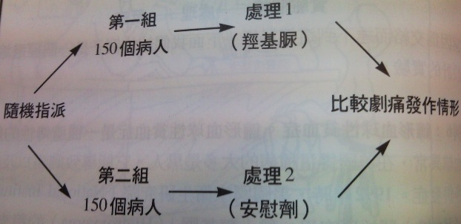
Ex. 鐮形血球形貧血症
Ex. 美國衛生研究探討「羥基脲」對鐮形血球形貧血症的治療效應。
實驗方法：
實驗結果：羥基脲組的劇痛發作次數只有控制組的一半。
證實羥基脲是鎌形血球性貧血症的有效療法

Slide 14
實驗設計的邏輯
隨機化比較實驗的設計是要讓我們得到「原因和結果」。
用隨機化的方法將實驗個體分組。
用比較的設計確保，除了正在實驗的處理外，其他所有因素都會同樣作用在所有的組上。
反應變數的差異必是處理的效用所致。

Slide 15
實驗設計的原則
要控制潛在變數對反應的影響，最簡單的方法是同時比較好幾個處理。
隨機化：用非人為的隨機方法來指派受試對象到不同的處理組。
重複：對許多沒試對象重複實驗，以減低結果中的機遇變異。

Slide 16
統計顯著性
統計顯著性（statistical significance）：
如觀察到的效果如果大到某種程度，光靠機遇產生這種結果的機率很小時，即稱此結果有統計顯著性。

Slide 17
隱性偏差
隱性偏差：
隨機化比較實驗的邏輯假設：除了實驗要比較的處理之外，所有受試對象受到的待遇是一樣的。如果有任何其他不相等的處理，就可能造成偏差。

Slide 18
雙盲實驗
雙盲（double-blind）實驗：
在雙盲實驗中，對於每個受試對象得到那種處理，受試對象和所有工作人員都完全矇在鼓裡。在研究結束、結果出來之前，只有該研究的統計學家確知此事。

Slide 19
拒絕參加、不合作者及退出者
人們不願當「實驗品」，而拒絕參加 。
參加實驗卻不遵循實驗處裡的受試對象，叫不合作者。
實驗時間較長而中途退出者。

Slide 20
處理夠不夠實際？
避免出現太人工的實驗情境。
避免讓人們知道自己正被研究而改變行為事實出現「霍桑效應」 。

Slide 21
結論能推廣到什麼程度？
實驗設計的邏輯非常有說服力，但必須經過不同背景多次實驗探討才能適用。
好的實驗必須結合統計原則及對研究專業領域的了解。

Slide 22
實驗設計
完全隨機化設計 （completely randomized design）
區集設計 （block design）
配對設計 （matched pairs design）

Slide 23
完全隨機化設計
在完全隨機化的實驗設計中，所有的實驗個體都是隨機配置給所有的處理。
Ex.
隨機指派
一個處理分配一組人
每組人數相近
每一組隨機指派處理

Slide 24
區集設計
區集是一組實驗個體或受試對象，這些個體或受試對象在被認為會影響反應的某些方面很類似。
區集設計當中，將個體隨機指派到各處理去的這個步驟，是在每個區集裡面個別執行的。

Slide 25
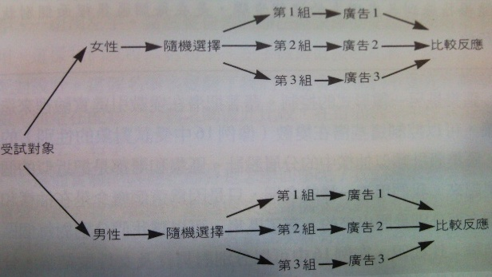
Ex. 男性、女性和廣告
女性和男性對廣告的反應不樣。有個實驗要比較同一產品的三支電視廣告之效用，除了對這些廣告的整體反應外，也想要知道男性和女性分別的反應如何。

Slide 26
配對設計
配對設計是區集設計的一種。
配對設計是比較兩種處理，每個區集只包含兩個儘可能相似的個體。
Ex. 左手對右手何者有力實驗
  (1). 擠壓體重計，做為手力之度量
  (2). 隨機決定受試者先用哪隻手
  (3). 左、右手的順序隨機化
  (4). 避免受經驗效應影響

Slide 27
政策實驗的缺點
公共政策實驗經常會面臨嚴重的實際困難，使得實驗沒法子好好執行。
這類實驗常常很花錢，而且花很多時間來完成。
實驗結果對於公共政策的主要問題影響很小，這些問題是受政治所左右的。

Slide 28
政策實驗的優點
隨機化比較實驗可以提供清楚的證據，顯示政策的改變確實可以造成結果的改變。

Slide 29
道德與實驗
醫藥方面的進展，主要是以後的病人受惠，但風險卻由現在的病人承擔。
給患者施予不確定療效的治療是否道德？
為測試新藥，用安慰劑當控制，是道德還是醫學？還是人命不值醫學？
法律是否代表公平？是否一定得要凌駕醫學與統計？
愛滋病的研究是要治標（速度）？還是要治本（徹底）？

Slide 30
行為及社會科學實驗
行為實驗常常不能讓受試者知道研究的真正目的。
受試者被要求參加，應該被告知什麼？什麼不應該被告知？
是否有自尊受損？ 情緒是否受到傷害？身體是否受傷？

Slide 31
結論
統計的技術面
  -統計的隨機實驗必須顧全公平 及公正原則，以降低隱性偏差。
  -檢視雙盲效應，避免霍桑效應。
  -用足夠多的樣本及同時比較數個處理，並謹慎的運用隨機化原則，是統
  計實驗設計的基本原則。
  -透過適當的實驗設計，將可更切近實驗目的。
統計的社會面
  -兼顧社會道德
  -尊重個人隱私
  -重視人性尊嚴
  -尊重生命

Slide 32
Thanks for your attention

